Slide 1

TRƯỜNG TIỂU HỌC ……
CHÀO MỪNG QUÝ THẦY CÔ
VỀ DỰ GIỜ THĂM LỚP
Hoạt động trải nghiệm
BÀI 34: HĐCD:
AN TOÀN TRONG ĂN UỐNG

Slide 2
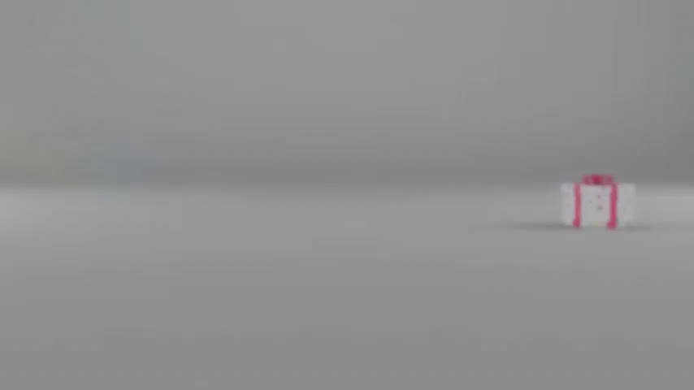

Slide 3
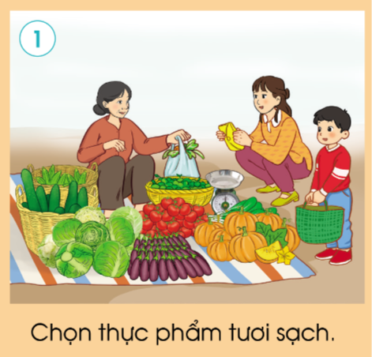
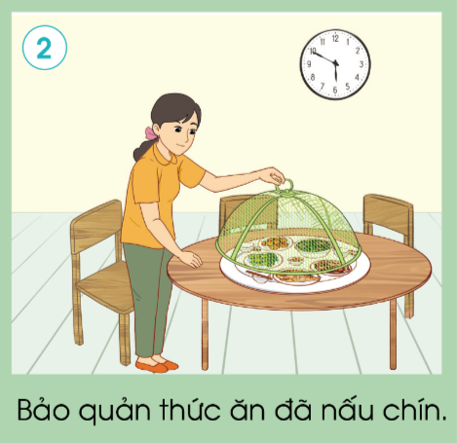
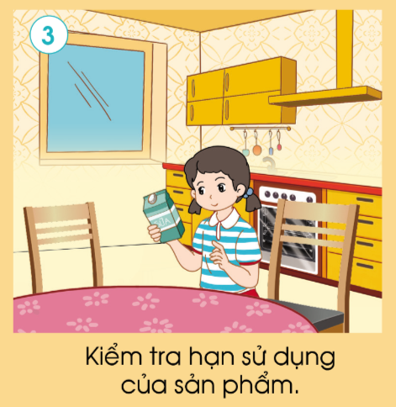
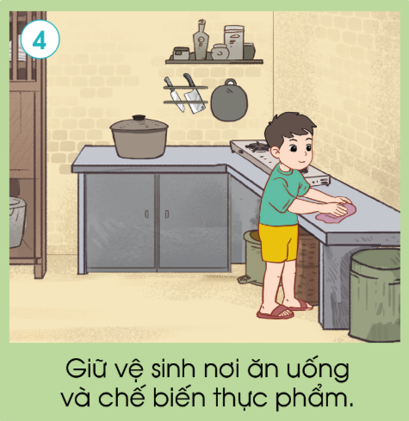
Thứ……ngày…..tháng…..năm…….
HOẠT ĐỘNG TRẢI NGHIỆM
Bài 34: AN TOÀN TRONG ĂN UỐNG
3. Nhận diện việc làm đảm bảo an toàn vệ sinh thực phẩm.
- Quan sát tranh và thảo luận về những việc làm đảm bảo an toàn vệ sinh thực phẩm.
- Chia sẻ kết quả thảo luận trước lớp.

Slide 4
Thứ……ngày…..tháng…..năm…….
HOẠT ĐỘNG TRẢI NGHIỆM
Bài 34: AN TOÀN TRONG ĂN UỐNG
3. Nhận diện việc làm đảm bảo an toàn vệ sinh thực phẩm.
Tranh 1:
Chọn thực phẩm tươi sạch.

Slide 5
Thứ……ngày…..tháng…..năm…….
HOẠT ĐỘNG TRẢI NGHIỆM
Bài 34: AN TOÀN TRONG ĂN UỐNG
3. Nhận diện việc làm đảm bảo an toàn vệ sinh thực phẩm.
Tranh 2:
Bảo quản thức ăn đã nấu chín.

Slide 6
Thứ……ngày…..tháng…..năm…….
HOẠT ĐỘNG TRẢI NGHIỆM
Bài 34: AN TOÀN TRONG ĂN UỐNG
3. Nhận diện việc làm đảm bảo an toàn vệ sinh thực phẩm.
Tranh 3:
Kiểm tra hạn sử dụng của sản phẩm.

Slide 7
Thứ……ngày…..tháng…..năm…….
HOẠT ĐỘNG TRẢI NGHIỆM
Bài 34: AN TOÀN TRONG ĂN UỐNG
3. Nhận diện việc làm đảm bảo an toàn vệ sinh thực phẩm.
Tranh 4:
Giữ vệ sinh nơi ăn uống
và chế biến thực phẩm.

Slide 8
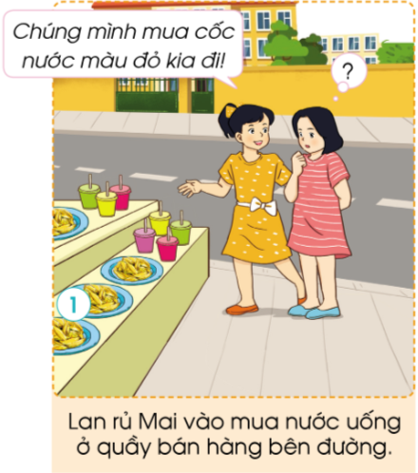
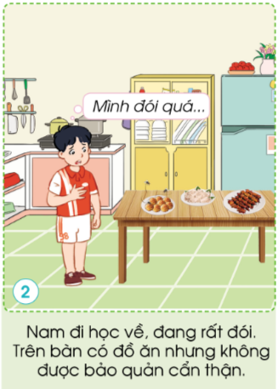
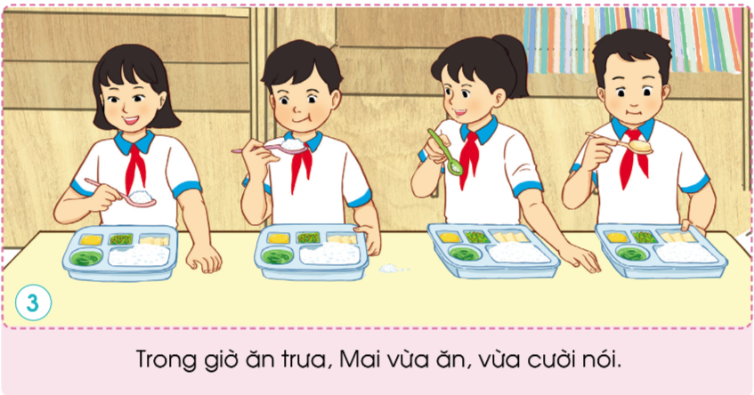
Thứ……ngày…..tháng…..năm…….
HOẠT ĐỘNG TRẢI NGHIỆM
Bài 34: AN TOÀN TRONG ĂN UỐNG
4. Xử lí tình huống an toàn trong ăn uống.
* Quan sát tranh và trả lời các tình huống sau:

Slide 9
Thứ……ngày…..tháng…..năm…….
HOẠT ĐỘNG TRẢI NGHIỆM
Bài 34: AN TOÀN TRONG ĂN UỐNG
4. Xử lí tình huống an toàn trong ăn uống.
* Quan sát tranh và trả lời các tình huống sau:
+ Tình huống 1: Lan rủ mai vào mua nước uống ở quầy bán hàng bên đường. Cốc nước màu đỏ trông rất hấp dẫn. Nếu là Mai em sẽ xử lí như thế nào?

Slide 10
Thứ……ngày…..tháng…..năm…….
HOẠT ĐỘNG TRẢI NGHIỆM
Bài 34: AN TOÀN TRONG ĂN UỐNG
4. Xử lí tình huống an toàn trong ăn uống.
* Quan sát tranh và trả lời các tình huống sau:
+ Tình huống 2: Nam đi học về, đang rất đói.Trên bàn có đồ ăn nhưng không được bảo quản cẩn thận. Nếu là Nam em sẽ xử lí như thế nào?

Slide 11
Thứ……ngày…..tháng…..năm…….
HOẠT ĐỘNG TRẢI NGHIỆM
Bài 34: AN TOÀN TRONG ĂN UỐNG
4. Xử lí tình huống an toàn trong ăn uống.
* Quan sát tranh và trả lời các tình huống sau:
+ Tình huống 3: Trong giờ ăn trưa, Mai vừa ăn vừa cười nói, làm thức ăn rơi vãi ra bàn. Nếu là bạn ngồi ăn cùng Mai, em sẽ nhắc nhở bạn Mai thế nào?

Slide 12
Thứ……ngày…..tháng…..năm…….
HOẠT ĐỘNG TRẢI NGHIỆM
Bài 34: AN TOÀN TRONG ĂN UỐNG
4. Xử lí tình huống an toàn trong ăn uống.
* Đóng vai xử lí tình huống.
- Chia lớp thành 3 nhóm.
- Giao nhiệm vụ cho mỗi nhóm thảo luận một tình huống. Các nhóm sẽ thảo luận xử lí tình huống thông qua hình thức đóng vai.
- Các nhóm quan sát, nhận xét cách xử lí tình huống của nhau.
- Bình chọn nhóm có cách xử lí tình huống hay.
* Chia sẻ điều em học được qua xử lí tình huống.

Slide 13
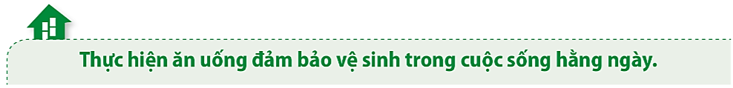
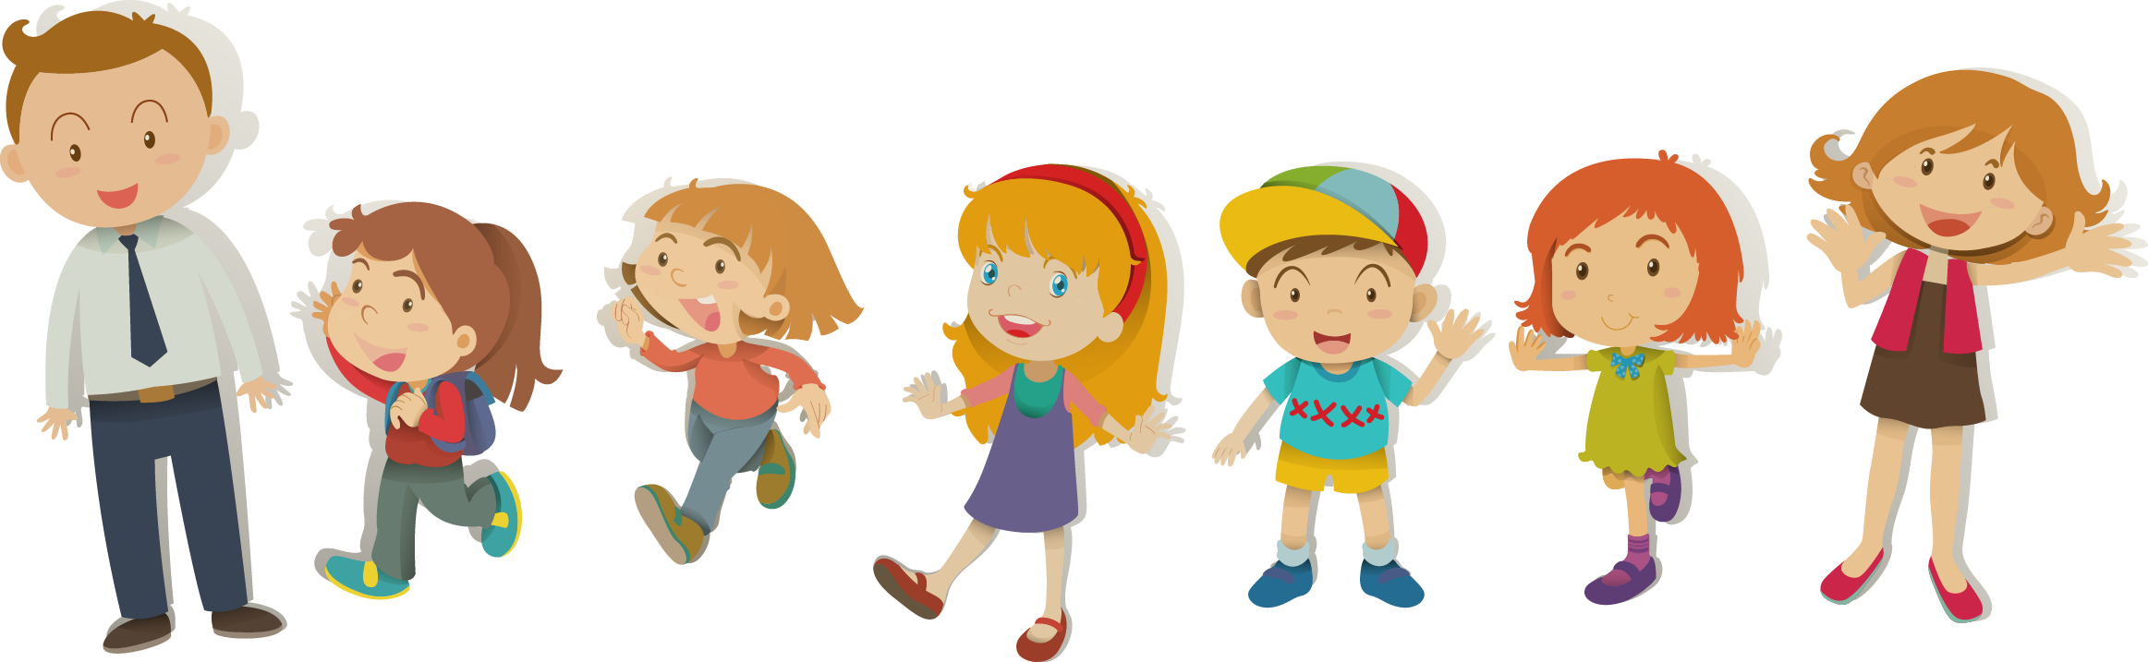

Slide 14

XIN CHÂN THÀNH CẢM ƠN
QUÝ THẦY CÔ GIÁO VÀ CÁC EM

